Slide 1

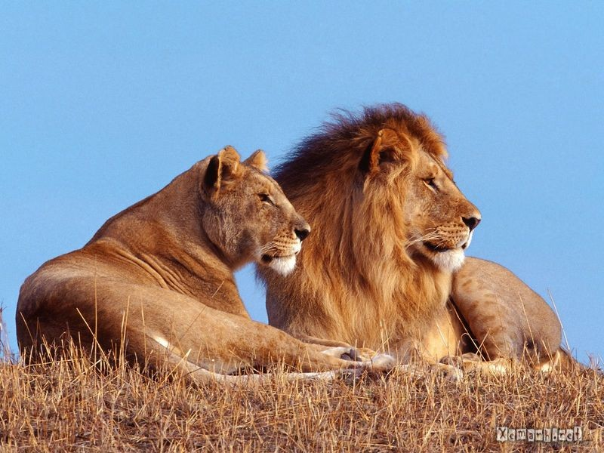
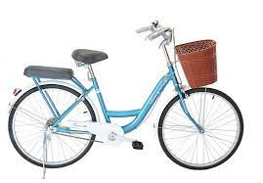
quan sát tranh và trả lời câu hỏi:
1. Tìm các danh từ đặt tên cho các bức tranh sau?
2. Thêm các phụ ngữ ( các từ) vào trước và sau danh từ vừa tìm được để tạo thành một cụm từ biểu thị ý nghĩa cho các hình ảnh đó?
Em bé
Sư tử
Xe đạp

Slide 2
quan sát tranh và trả lời câu hỏi:
1. Tìm các danh từ đặt tên cho các bức tranh sau?
2. Thêm các phụ ngữ ( các từ) vào trước và sau danh từ vừa tìm được để tạo thành một cụm từ biểu thị ý nghĩa cho các hình ảnh đó?
Một Em bé rất xinh
Hai con Sư tử
Một chiếc Xe đạp màu xanh

Slide 3

Tiết 31:
Thực hành tiếng Việt
Cụm danh từ

Slide 4
MỞ RỘNG THÀNH PHẦN CHÍNH CỦA CÂU BẰNG CỤM TỪ :
Xét ví dụ :

Slide 5

THỰC HÀNH TIẾNG VIỆT
3. Kết luận:
Thành phần chính của câu có thể là một từ, hoặc một cụm từ.
Làm cho những thông tin về đặc điểm, mức độ, thời gian, địa điểm... của sự vật, hiện tượng trở nên cụ thể hơn
I. Mở rộng thành phần chính của câu bằng cụm từ
1. Ví dụ:
2. Nhận xét
Vậy thành phần chính trong câu có cấu tạo như thế nào? Tác dụng của việc mở rộng thành phần chính của câu bằng cụm từ?

Slide 6

II. Cụm danh từ

Slide 7
Em hãy kể tên 3 đồ dùng học tập bất kì vào cột B trong bảng.
Sau đó hãy thêm những từ khác ở cột A và C để tạo ra một cụm từ
STT | A | B | C

Slide 8
II. Cụm danh từ :
Khái niệm :
- CDT là loại tổ hợp từ do DT làm trung tâm và một số từ ngữ phụ thuộc nó
VD: Các em học sinh rất chăm ngoan.

Slide 9
II. Cụm danh từ :
Khái niệm :
- CDT là loại tổ hợp từ do DT làm trung tâm và một số từ ngữ phụ thuộc nó
VD: Các em học sinh rất chăm ngoan.
2. Đặc điểm:
VD : Hãy so sánh :
+ Học sinh / Các em học sinh
+ Các em học sinh / các em học sinh rất chăm ngoan
- CDT có ý nghĩa đầy đủ hơn và có cấu tạo phức tạp hơn danh từ

Slide 10
II. Cụm danh từ :
2. Đặc điểm:
VD : Hãy so sánh :
+ Học sinh / Các em học sinh
+ Các em học sinh / các em học sinh rất chăm ngoan
- CDT có ý nghĩa đầy đủ hơn và có cấu tạo phức tạp hơn danh từ
VD: Xác định CN và VN trong các câu sau :
Bạn ấy học rất giỏi.
Vịnh Hạ Long là một thắng cảnh đẹp
CDT có thể làm chủ ngữ trong câu, khi làm VN có từ “là” đứng trước
CDT hoạt động trong câu như một danh từ.

Slide 11
Khái niệm cụm danh từ :
Là một tập hợp từ trong đó danh từ là trung tâm và những từ ngữ khác đi kèm
2. Đặc điểm của cụm danh từ
CDT có ý nghĩa đầy đủ hơn và cấu tạo phức tạp hơn một DT
- Hoạt động trong câu giống một DT.
CDT có thể làm chủ ngữ trong câu, khi làm VN có từ “là” đứng trước

Slide 12
III. Cấu tạo của CDT:
PHẦN TRƯỚC ( PHỤ TRƯỚC) | DT TRUNG TÂM | PHẦN SAU ( PHỤ SAU)
Những từ chỉ số lượng ( toàn thể, lượng ít hoặc nhiều) | Danh từ | Những từ chỉ đặc điểm và vị trí của sự vật
Các bước để xác định CDT:
Bước 1 : xác định danh từ trung tâm.
Bước 2: Xác định phụ trước, Phụ sau.

Slide 13
3. Cấu tạo của CDT:
VD:
Trong lớp, tất cả học sinh đều chăm ngoan và luôn hang hái làm bài tập
PHẦN TRƯỚC ( PHỤ TRƯỚC) | DT TRUNG TÂM | PHẦN SAU ( PHỤ SAU)

Slide 14
Bài tập : Tìm cụm DT trong những câu sau và điền vào bảng cấu tạo cụm danh từ :
a. Tất cả những con thuyền ở bến đều đang làm việc
b. Các bạn học sinh rất chăm chỉ làm bài tập.
c. Em bé rất đáng thương, đói rét vẫn lang thang ngoài đường.
PHẦN TRƯỚC ( PHỤ TRƯỚC) | DT TRUNG TÂM | PHẦN SAU ( PHỤ SAU)

Slide 15
III. Luyện tập

Slide 16
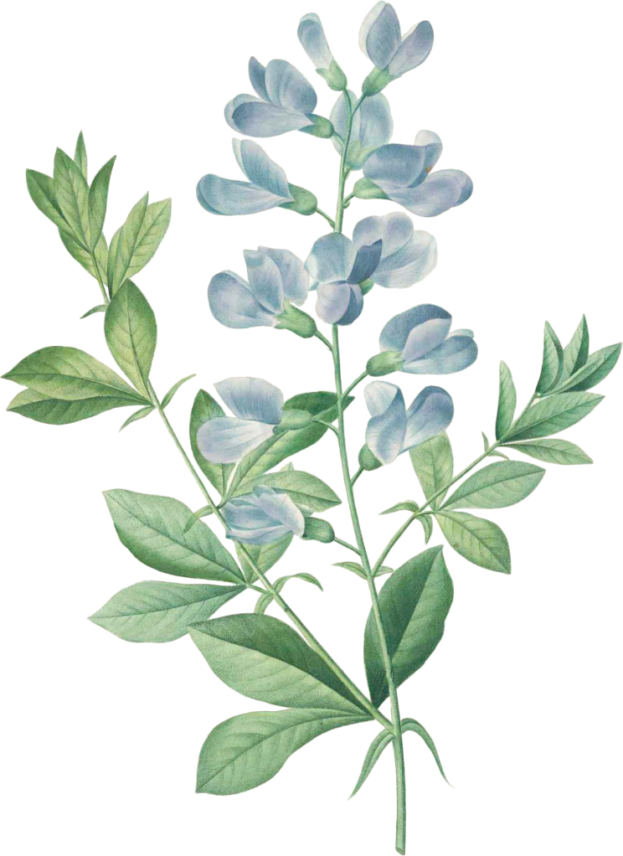
Vòng 1: Trắc nghiệm trí nhớ

Slide 17


1/ Cụm danh từ là gì?
A: Do nhiều danh từ hợp thành
B: Là những từ làm chủ ngữ của câu
C: Là một tập hợp những từ do DT với 1 số từ ngữ phụ thuộc nó tạo thành
D: Cả A và C đều đúng
Notes:
Giáo án của Hạnh Nguyễn: https://www.facebook.com/HankNguyenn

Slide 18

2/ Bộ phận không thể vắng mặt trong cụm danh từ là:
A: Phần phụ trước
B: Phần trung tâm
C: Phần phụ sau
D: Tất cả 3 phần đều không thể thiếu
Notes:
Giáo án của Hạnh Nguyễn: https://www.facebook.com/HankNguyenn

Slide 19
3/ Trong các cụm danh từ sau CDT có đầy đủ cấu trúc ba phần là:
A: Một lưỡi búa
B: Chàng trai khôi ngô, tuấn tú ấy
C: Tất cả các bạn HS lớp 6
D: Cái bút máy màu xanh
Notes:
Giáo án của Hạnh Nguyễn: https://www.facebook.com/HankNguyenn

Slide 20
5/ Tổ hợp từ nào dưới đây không phải là CDT?
A: Những bác nông dân
B: Một chiếc cầu
C: Viết rất đẹp
D: Những bông hoa hướng dương
Notes:
Giáo án của Hạnh Nguyễn: https://www.facebook.com/HankNguyenn

Slide 21
Bài tập 1 ( SGK/ 66) Xác định cụm danh từ có trong những câu sau :
Nhưng trời rét quá, khách qua đường đều rảo bước rất nhanh, chẳng ai đoái hoài đến lời chào hàng của em.
b. Tất cả những ngọn nến bay lên, bay lên mãi rồi biến thành những ngôi sao trên bầu trời
PHẦN TRƯỚC ( PHỤ TRƯỚC) | DT TRUNG TÂM | PHẦN SAU ( PHỤ SAU)

Slide 22
Vòng 2:
Nhìn hình đặt câu (có CDT)

Slide 23

Hai bà cháu nhà cô bé bán diêm rất yêu thương nhau.

Slide 24
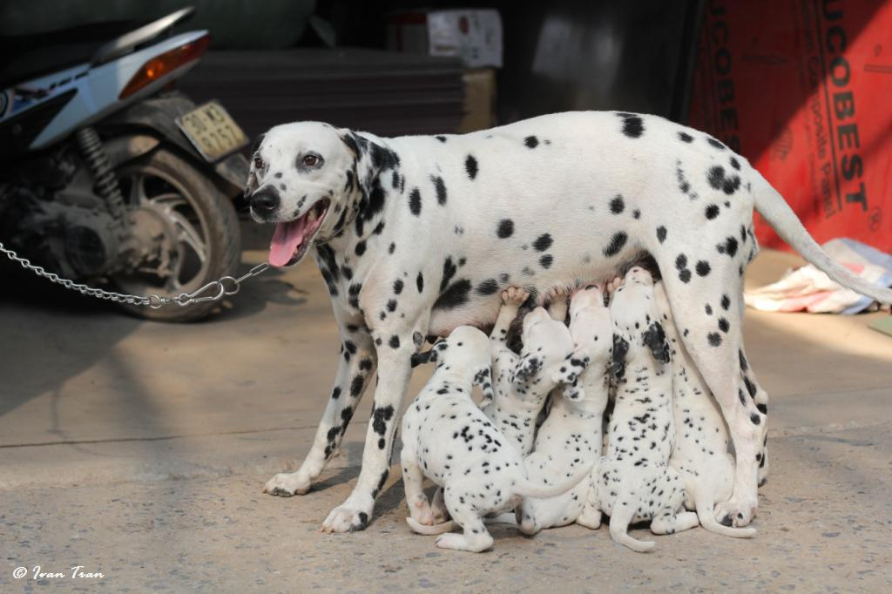
Mấy con chó đốm đang say sưa với bữa trưa của mình.

Slide 25
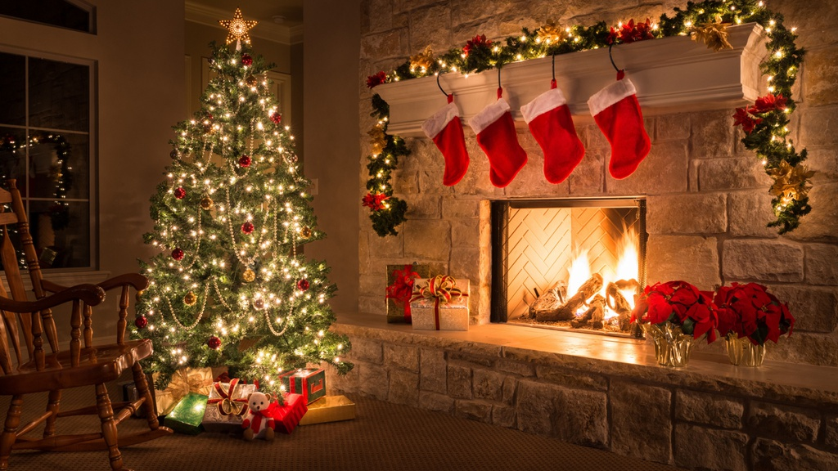
Em bé quẹt
diêm lần thứ 3 và 1 cây thông lớn, lộng lẫy hiện ra.

Slide 26
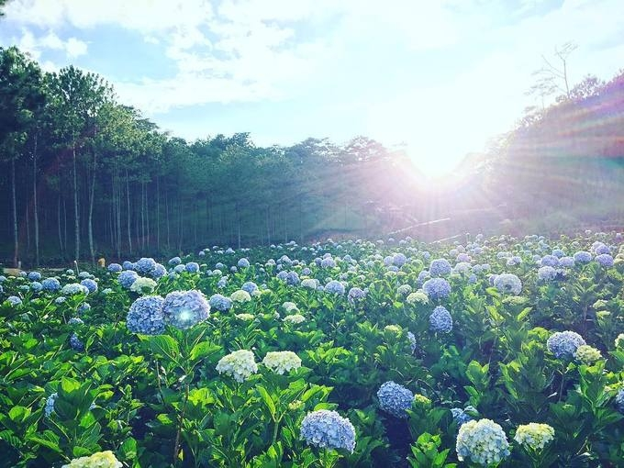
Những bông hoa trên cánh đồng này thật đẹp!

Slide 27
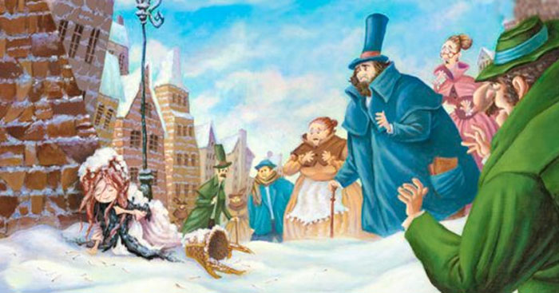
Tất cả người qua đường đều bàn nhau về cái chết của cô bé

Slide 28
Vòng 3: Tiếp sức

Slide 29


2 nhóm thi tìm cụm danh từ có trong truyện “Cô bé bán diêm”.
Từ danh từ trung tâm hãy tạo ra 3 cụm danh từ khác?

Slide 30
→ Danh từ trung tâm: que diêm
VD:
Cụm danh từ: Tất cả những que diêm còn lại trong bao
→ Tạo ra ba cụm danh từ khác:
+ Những que diêm cháy sáng lấp lánh;
+ Một que diêm bị ngấm nước;
+ Rất nhiều que diêm trong hộp diêm ấy.

Slide 31
→ Danh từ trung tâm: buổi sáng
Cụm danh từ: Buổi sáng lạnh lẽo ấy
→ Tạo ra ba cụm danh từ khác:
+ Buổi sáng hôm nay ;
+ Những buổi sáng nắng đẹp;
+ Một buổi sáng ấm áp.

Slide 32
→ Danh từ trung tâm: em gái
Cụm danh từ: Một em gái có đôi má hồng và đôi môi đang mỉm cười
→ Tạo ra ba cụm danh từ khác:
+ Em gái bé nhỏ của tôi;
+ Em gái có mái tóc óng ả kia;
+ Mấy em gái váy hồng đó.

Slide 33
Vòng 4: So sánh

Slide 34
So sánh những câu văn sau đây và rút ra nhận xét về tác dụng của việc dùng cụm từ làm thành phần chính của câu
Nhiệm vụ

Slide 35
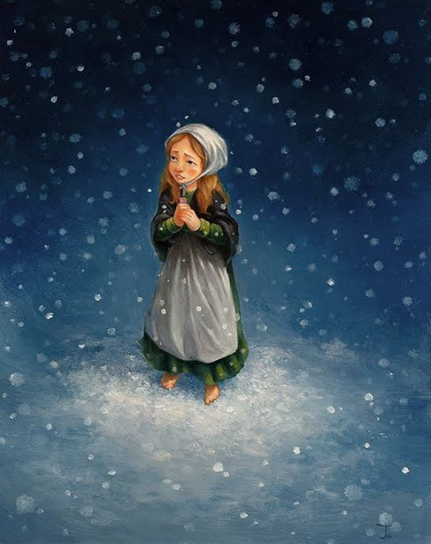
- Em bé vẫn lang thang trên đường.
- Em bé đáng thương, bụng đói rét vẫn đang lang thang trên đường.

Slide 36
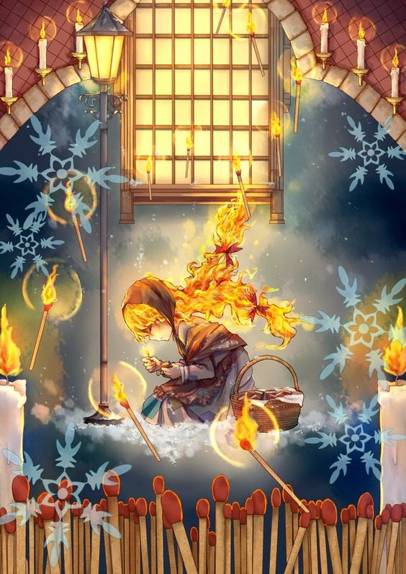
- Em gái đang dò dẫm trong đêm tối.
- Một em gái nhỏ đầu trần, chân đi đất, đang dò dẫm trong đêm tối.

Slide 37
Em bé / vẫn lang thang trên đường.
CN = DT VN
→ Cung cấp thông tin về chủ thể.
Em bé đáng thương, bụng đói rét / vẫn đang lang thang ...
CN = CDT VN
→ Cụm danh từ có tác dụng làm rõ cảnh ngộ éo le, sự đáng thương, bất hạnh của cô bé.

Slide 38
Em gái / đang dò dẫm trong đêm tối.
CN = DT VN
→ Cung cấp thông tin về chủ thể.
- Một em gái nhỏ đầu trần, chân đi đất, / đang dò dẫm ...
CN = CDT VN
→ Cụm danh từ có tác dụng miêu tả rõ rệt hơn ngoại hình, tình cảnh tội nghiệp của em bé.

Slide 39
Vòng 5: Về đích

Slide 40
Các câu sau có chủ ngữ là một danh từ. Hãy mở rộng chủ ngữ thành cụm danh từ
Nhiệm vụ
a) Gió vẫn thổi rít vào trong nhà.
b) Lửa tỏa ra hơi nóng dịu dàng.

Slide 41

a) Gió vẫn thổi rít vào trong nhà.
→ Một vài cơn gió thổi rít vào trong nhà, giấc ngủ trưa trôi qua trong tiếng gió.

Slide 42

b) Lửa tỏa ra hơi nóng dịu dàng.
→ Một vài đốm lửa tỏa ra hơi nóng dịu dàng, xoa dịu cơn giá lạnh, đôi bàn tay không còn co ro, lạnh buốt nữa.

Slide 43
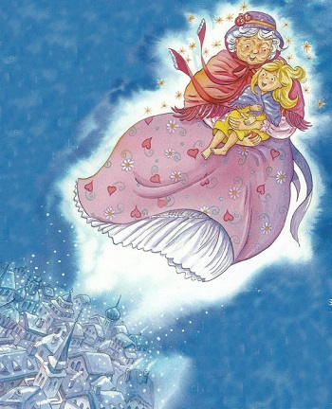
BTVN
Hãy tưởng tượng và viết đoạn văn (khoảng 5 - 7 câu) về cảnh cô bé bán diêm gặp lại người bà trên thiên đường, trong đó có ít nhất một cụm danh từ làm thành phần chính của câu?

Slide 44
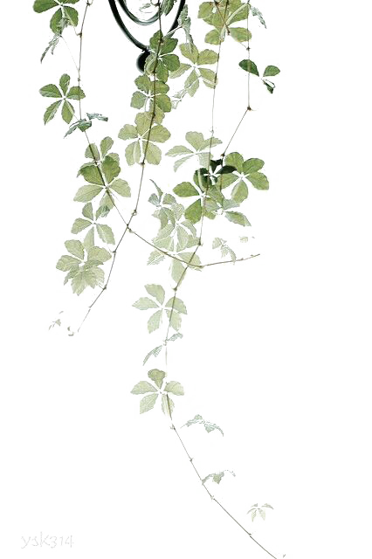
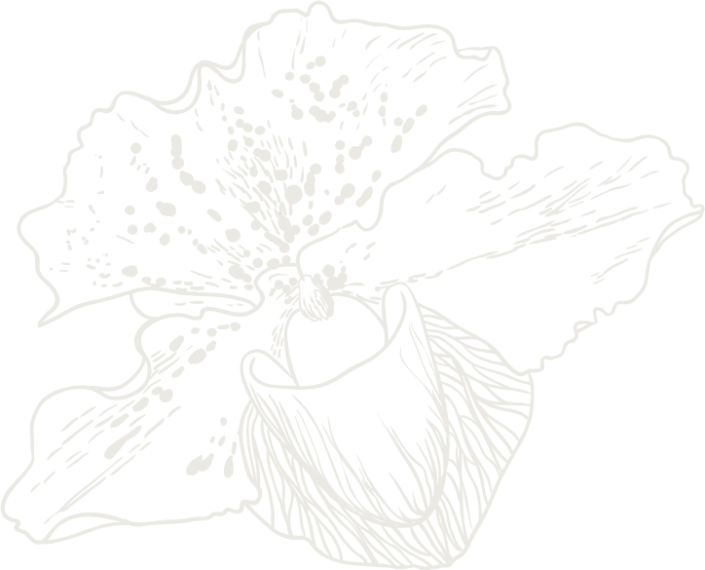

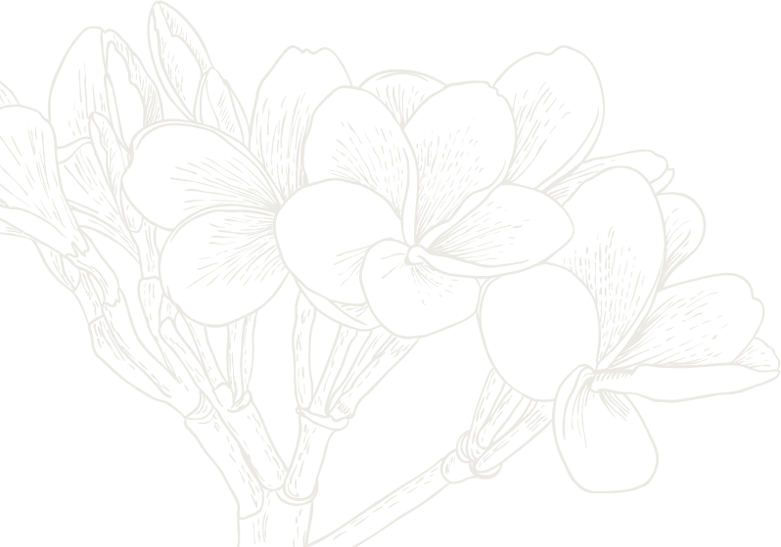
Chúc các em học tốt!

